Slide 1
Strahlenschutzunterweisung
Arbeitsbereich Isotopenanwendung
Elke Bauer | Arbeitsbereich Isotopenanwendung I 2023

Slide 2
Natürliche Strahlenexposition in Deutschland
Oft wird vergessen, dass jeder Mensch auf der Erde auf natürliche
Weise ionisierender Strahlung ausgesetzt ist. Niemand kann sich ihr
entziehen. Ursache dafür sind Strahlenquellen, die in der Natur
unabhängig vom Menschen entstanden sind und existieren.
Die gesamte natürliche Strahlenexposition in Deutschland beträgt
durchschnittlich 2,1 Millisievert im Jahr (effektive Dosis). Je nach
Wohnort, Ernährungs- und Lebensgewohnheiten reicht sie im einzelnen
von einem bis zu zehn mSv.
Notes:
Dabei wird oft vergessen, dass jeder Mensch auf natürliche Weise ionisierender Strahlung ausgesetzt ist. Ursache dafür sind Strahlenquellen, die in der Natur existieren.
Je nach Wohnort, Ernährungs- und Lebendgewohnheiten variiert diese Exposition.

Slide 3
Natürliche Strahlenexposition
270 µSv/a kosmische Strahlung auf Meereshöhe
500 µSv/a auf 1500 m über NN
(bis zu 75 µSv ein Flug Frankfurt – New York)
400 µSv/a Terrestrische Strahlung durch Radionuklide aus der Erdkruste, Böden und Steinen (Uran, Thorium)
1300 µSv/a Innere Strahlung durch Aufnahme von Speisen, Getränken
und Atmung (z.B. Kalium-40, Radon-220, Natrium-22,
Kohlenstoff-14, Uran)
µSv/a aus radioaktivem Niederschlag aus Kernwaffenversuchen
1 – 3 µSv/a langzeitige Auswirkung des Reaktorunfalls von Tschernobyl
Notes:
Insgesamt ist die radioaktive Belastung von Lebensmitteln als Folge des Tschernobyl-Unglücks deutlich zurückgegangen. Bei Milch nimmt die Belastung stetig ab und liegt auf einem niedrigen Niveau. Bei Trink- und Grundwasser sind nahezu alle Messwerte für Radiocäsium sehr gering und liegen weit unterhalb der geforderten Nachweisgrenzen. Nur bei bestimmten Pilzarten (Z.B. Braunscheibige und Orangefalbe Schnecklinge oder Rot-braune Semmelstoppelpilze ) und bei Wild sind noch erhöhte Werte nachzuweisen.

Slide 4
Natürliche Strahlenexposition
Die innere Komponente macht den Hauptanteil der natürlichen
Strahlenexposition aus. Über die Atemluft und die Nahrung nimmt der
Mensch seit jeher natürliche radioaktive Stoffe in den Körper auf. Die
Inhalation des radioaktiven Edelgases Radon mit seinen
Folgeprodukten bewirkt im Durchschnitt pro Jahr eine
Strahlenexposition von 1,1 Millisievert.
Mit der Nahrung werden natürliche Radionuklide aus den radioaktiven
Zerfallsreihen des Thoriums und Urans sowie das Kalium-40
aufgenommen; dadurch kommen im Mittel jährlich 0,3 Millisievert hinzu.
Die äußere Strahlenexposition beinhaltet etwa zur Hälfte die
- kosmische Strahlung, von der Sonne und aus dem Weltall.
- terrestrische Strahlung. Ihre Ursache sind natürliche radioaktive
Stoffe, die in den Böden und Gesteinsschichten der Erdkruste
vorhanden sind - in unterschiedlichen Konzentrationen und auch
regional sehr unterschiedlich.
Notes:
Die innere Komponente macht den Haupanteil aus. Über die Atemluft nimmt jeder z.B. das radioaktive Edelgas Radon aus der Luft auf. Mit der Nahrung werden natürliche Radionuklide wie Thorium, Uran und Kalium aufgenommen.

Slide 5
Verteilung der terrestrischen Strahlenbelastung
https://www.mta-r.de

Slide 6
Natürliche Strahlenexposition
Das Messnetz des BfS misst routinemäßig die natürliche Strahlenbelastung.
Die gemessene Ortsdosisleistung (ODL) wird in der Einheit Mikrosievert pro Stunde (μSv/h) angegeben.
Dies entspricht der Gammastrahlung aus der Umgebung pro Stunde an einem bestimmten Ort.
Die natürliche ODL bewegt sich in Deutschland je nach örtlichen Gegebenheiten ungefähr zwischen 0,05 und 0,18 μSv/h.
Diese äußere Strahlenbelastung ist an einem Ort weitgehend konstant.
Kleinere, kurzzeitige Erhöhungen treten auf, wenn radioaktive Zerfallsprodukte des natürlich vorkommenden radioaktiven Gases Radon durch Niederschläge aus der Atmosphäre ausgewaschen und am Boden abgelagert werden.
Eine Abschwächung der Strahlung ergibt sich zum Beispiel, wenn der Boden von Schnee bedeckt ist.
Notes:
Das Bundesamt für Strahlenschutz misst routinemäßig die natürliche Strahlenbelastung in Deutschland. Diese äußere Strahlenbelastung ist an einem ort weitgehend konstant, kleinere kurzzeitige Erhöhungen treten auf, wenn radioaktive Zerfallsprodukte durch Niederschläge aus der Atmosphäre gewaschen und am Boden abgelagert werden.
Eine Abschwächung ergibt sich zum Beispiel, wenn der Boden von Schnee bedeckt ist.

Slide 7
Natürliche Strahlenbelastung
89081 Ulm OT Mähringen (In Betrieb)
Aktueller Messwert: 0,075 µSv/h

Slide 8
Verschiedene Strahlungsarten
Alpha-Strahlung
Reichweite in Luft: wenige Zentimeter (Reichweite in Luft in cm = Energie in MeV)
Reichweite in Gewebe: einige Mikrometer (ca. 0,05cm)
z.B. Radon220, Polonium214
Alpha-Strahlung muss nicht abgeschirmt werden!
Notes:
Im Kontrollbereich treffen Sie bei uns auf 3 verschiedene Strahlungsarten, zum einen die Alpha Strahlung, hat eine Reichweite in Gewebe von einigen Mikrometer, deshalb muss diese Strahlung nicht abgeschirmt werden.

Slide 9
Verschiedene Strahlungsarten
Beta-Strahlung
Reichweite in Luft: maximal wenige Meter
Reichweite in Gewebe: wenige Millimeter
sehr weiche (3H)
weiche (14C, 35S)
mittelharte (33P)
sehr harte (32P)
Wenige cm Plexiglas schirmen vollständig ab!!
Vorsicht Bremsstrahlung!!
Wenn harte Beta-Strahlung auf Materie hoher Ordnungszahl trifft
entsteht Gammastrahlung, sogenannte Bremsstrahlung.
→ Reihenfolge der Abschirmung beachten (von der Strahlenquelle aus, erst Plexiglas dann Blei)
Notes:
Hat eine Reichweite von wenigen Millimetern in Gewebe, es gibt sehr weiche bis sehr harte ß-Strahler, wenige cm Plexiglas schirmen diese Strahlung vollständig ab.
Nur wenn sehr harte Betastrahlung auf Materie trifft, entsteht die sogen Bremsstrahlung, welche eine Gammastrahlung ist. Deshalb hier die Reihenfolge der Abschirmung beachten.

Slide 10
Verschiedene Strahlungsarten
Gamma-Strahlung
Reichweite: unendlich
Schwächung in Luft: vernachlässigbar
Schwächung in Gewebe: 50 cm schwächen auf ein Zehntel
Schwächung durch Materialien hoher Dichte (z.B. Blei)
Gamma-Strahler → weiche (125J)
harte (51Cr)
Blei zum Abschirmen schwächt Gammastrahler effektiv.
Notes:
Und damit hier noch die Gammastrahlung, 50 cm Gewebe schwächen die Strahlung auf ein Zehntel ab. Deshalb nehmen wir Blei zum abschwächen und abschirmen der Strahlung.

Slide 11
Wie wirken Strahlen auf den Körper?
Alle drei Strahlungsarten haben eines gemeinsam: Man schmeckt,
riecht, fühlt und sieht sie nicht. Aber wenn die Strahlung auf biologische
Zellen trifft, gibt sie einen Teil ihrer Energie ab. Es ist diese Energie, die
die Zellen attackiert. Die Strahlen können direkt bestimmte
Zellbestandteile verändern oder indirekt das Wasser in der Zelle
ionisieren – dabei entstehen freie Radikale, die dann das Gewebe
beschädigen. Am empfindlichsten ist das Erbgut, das in Form eines
Doppelstrangs aus Desoxyribonukleinsäure (DNA) in jeder Zelle des
Körpers vorliegt. Die Strahlung kann die DNA-Ketten aufbrechen und
den Erbcode verändern.
Übrigens kann nicht nur Radioaktivität solche Schäden anrichten: Auch
chemische Stoffe oder UV-Licht können solche Veränderungen
hervorrufen. Das körpereigene Reparatursystem des Menschen ist gut
darauf trainiert, es behebt jeden Tag zig Billionen kleiner
Erbgutschädigungen.
Notes:
Alle drei Strahlungsarten haben eines gemeinsam: man schmeckt, riecht, fühlt und sieht sie nicht. Aber wenn die Strahlung auf Zellen trifft, gibt sie einen Teil der Energie ab. Die Strahlen können direkt Zellbestandteile verändern, oder indirekt das Wasser in der Zelle ionisieren – dabei entstehen freie Radikale, die dann das Gewebe beschädigen. Am empfindlichsten ist das Erbgut, das in Form der DNA in jeder Zelle vorliegt. Die Strahlung kann DNA Ketten aufbrechen und den Erbcode verändern.
Nicht nur Radioaktivität kann solche Schäden anrichten, auch chemi Stoffe oder UV Licht können solche Veränderungen hervorrufen. Das körpereigene Reparatursystem ist gut trainiert, es behebt jeden Tag zig Billionen kleiner Erbgutschäden.

Slide 12
Strahlung und Schäden
Deterministische Schäden
Schwere des Schadens abhängig von der Dosis
Es besteht ein Dosisschwellwert, unterhalb dessen der Schaden nicht auftritt. D.h. ist diese Dosis überschritten, liegen die Schäden mit ziemlicher Sicherheit vor.
Symptome treten unmittelbar nach einer Strahlenexposition auf, wie Hautverbrennungen, Ausbleiben der Teilung der
Knochenmarkszellen (Blutbildveränderungen) und Übelkeit.
Deterministische Schäden treten erst bei Teilkörperdosen über 250 mSv auf.
Bei Ganzkörperbestrahlung Schädigung mehrerer Organe, ruft die akute Strahlenkrankheit hervor.
Notes:
Det Schäden: Schwere des Schadens ist abhängig von der Dosis, d.h. ist eine bestimmte Dosis überschritten, liegen die Schäden mit ziemlicher Sicherheit vor.
Symptome treten unmittelbar nach eine Exposition auf, wie Hautverbrennungen, Ausbleiben der Teilung der Knochenmarkszellen und Übelkeit.
Bei Teilkörperdosen über 250 mSv können solche Schäden auftreten.

Slide 13
Strahlung und Schäden
Stochastische Schäden
Kein Schwellwert
Diese Strahlenschäden lassen sich nur in Wahrscheinlichkeiten ausdrücken, sind abhängig von der Dosis und damit zufallsbedingt. Die Zeitdauer bis zum Auftreten eines Schadens nach Bestrahlung reicht von Jahren bis Jahrzehnten.
Beispiele:
Infolge eines Ionisationsereignisses tritt eine Veränderung einer Zelle
auf. Derartige Zellen sind weiterhin überlebensfähig, aber wegen
Veränderungen in der Erbsubstanz kommt es zu Fehlentwicklungen
wie Krebs, Leukämie, Erbschäden.
Notes:
Stochastische Schäden lassen sich nur in Wahrscheinlichkeiten ausdrücken, sind abhängig von der Dosis und damit zufallsbedingt. Die Zeitdauer von der Bestrahlung bis zum Auftreten eines Schadens reicht von Jahren bis Jahrzehnten.

Slide 14
Begriffsbestimmungen
Aktivität
Die Aktivität ist ein Maß für die Menge einer radioaktiven Substanz.
Sie gibt an, wie viel Atomkerne dieser Substanz pro Sekunde zerfallen
und wird gemessen in Becquerel (Bq)
1 Becquerel = 1 Zerfall pro Sekunde
1 Bq = 60 dpm (desintegrations per minute / Zerfälle pro Minute)
1 Ci = 3,7 · 10¹⁰ Bq
1 Bq = 2,7 · 10⁻¹¹ Ci

Slide 15
Strahlenschutz
Das Atomgesetz bildet in Deutschland die nationale rechtliche
Grundlage für den Umgang mit radioaktiven Stoffen (insbesondere
Kernbrennstoffe). Auf ihm bauen das Strahlenschutzgesetz
(StrlSchG) und die Strahlenschutzverordnung (StrlSchV)auf.
Zweck des Gesetzes (§ 1 AtG, Abs2.) ist:
Leben, Gesundheit und Sachgüter vor den Gefahren der Kernenergie
und der schädlichen Wirkung ionisierender Strahlen zu schützen und
durch Kernenergie oder ionisierende Strahlen verursachte Schäden
auszugleichen

Slide 16
Begriffsbestimmungen
Die zur Bestimmung der Strahlenexposition verwendeten Größen
werden mit dem Begriff
DOSIS
bezeichnet.
(eigentlich: „radiobiologisch bewertete Energiedosis in Gewebe“)
ist ein Maß für die biologische Wirksamkeit, also für die Gefährlichkeit
einer Strahleneinwirkung.
Einheit : Sievert (Sv)
1 Sv = 1000 mSv
1 mSv = 1000 µSv
Notes:
Die Dosis ist ein Maß für die biologische Wirksamkeit, also für die Gefährlichkeit einer Strahleneinwirkung.

Slide 17
Strahlenschutzbereiche
Strahlenschutzbereiche
Überwachungsbereich:
> 1 mSv/a möglich
Kontrollbereich:
> 6 mSv/a möglich
Sperrbereich:
Dosisleistung > 3 mSv/h

Slide 18
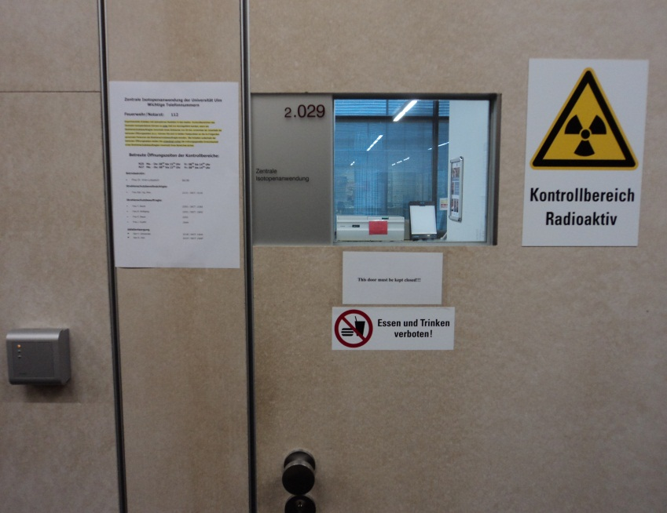
Dosisgrenzwerte für den Kontrollbereich
§ 78 der Strahlenschutzverordnung
gibt die Dosisgrenzwerte vor:
Kat. B Kat. A
1-6 mSv/a 6-20mSv/a
Jugendliche und „nicht beruflich
strahlenexponierte Personen“:
1 mSv/a
Notes:
Kontrollbereich heißt:
Personen, die im Kontrollbereich arbeiten, können höhere effektive Dosen als 6mSv pro Jahr erhalten, wobei unterteilt wird in:
Kat. A und B
Kat. A Personen werden ergänzend durch alljährliche Strahlenschutzuntersuchung überwacht.
Für Kat. B Personen kann die entsprechende Behörde Anordnungen über die ärztliche Untersuchungen treffen. In diesem Fall brauchen Kat. B Personen keine Untersuchung.
Für Überschreitung gibt es besondere Maßnahmen, z.B. das die Exposition in den folgenden vier Kalenderjahren entsprechend begrenzt werden.
(kam bisher noch nie vor)

Slide 19
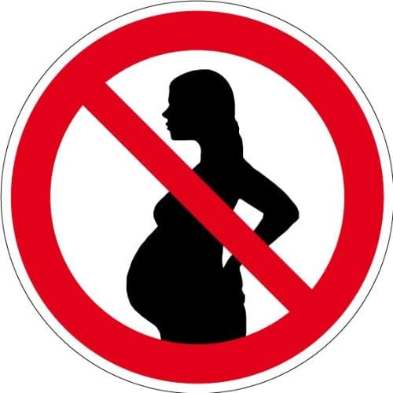
Dosisgrenzwerte
Schwangere und Stillende dürfen nur nach Absprache mit dem Strahlenschutzbeauftragten den Kontrollbereich betreten.
Bei radioaktiven Arbeiten dürfen Schwangere während der gesamten Schwangerschaft nicht mehr als 1 mSv erhalten.
Notes:
(da bei uns aber mit unterschiedlichen Isotopen gearbeitet wird, und nicht gewährleistet werden kann, dass nicht einer mit Aktivität an der betroffenen Person vorbei läuft, dürfen bei uns keine Schwangeren arbeiten)

Slide 20
Dosisgrenzwerte
Bei Frauen:
Eine Schwangerschaft ist so früh wie möglich mitzuteilen
Dadurch können alle notwendigen Maßnahmen zum Schutz des ungeborenen Kindes unverzüglich getroffen werden.
Bei stillenden Frauen besteht im Falle einer Kontamination ein Inkorporationsrisiko für den Säugling

Slide 21
Strahlenschutzgrundsatz
Vermeidung unnötiger Strahlenexposition und Dosisreduzierung
Jede unnötige Strahlenexposition vermeiden!
Jede unvermeidbare Strahlenexposition so gering wie möglich zu halten!
Dabei ist zu beachten:
Minimierung wird auch unterhalb der Grenzwerte gefordert.
Stand von Wissenschaft und Technik ist ausschlaggebend.
Alle Umstände des Einzelfalls sind zu berücksichtigen.
Notes:
§ 8

Slide 22
Strahlenschutzgrundsatz
Dosisbegrenzung
§9 Strahlenschutzgesetz Wer eine Tätigkeit plant, ausübt oder ausüben lässt, ist verpflichtet, dafür zu sorgen, dass die Dosisgrenzwerte nicht überschritten werden, die in diesem Gesetz und in den auf Grund dieses Gesetzes erlassenen Rechtsverordnungen festgelegt sind.

Slide 23
Strahlenschutzgrundsatz
Dabei gliedert sich der Strahlenschutz in drei grundsätzliche
Schutzmaßnahmen:
Schutz vor äußerer Strahlung
Schutz vor Kontamination
Schutz vor Inkorporation

Slide 24
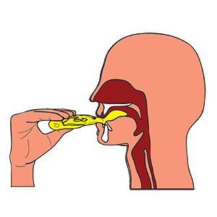
Inkorporation → Expositionspfade
Über Wunden
Über Ingestion
Über Inhalation
http://leavingbio.net/human-nutrition/
Notes:
Haut: rissige Oberflächen bieten Eintrittsöffnungen für Inkorporation.
Essen/Trinken: Verschleppung der Kont. beim Verlassen
Einatmen: flüchtige Stoffe 125J und 35S
Resume:
Mit offenen Wunden ist es nicht erlaubt im Kontrollbereich zu arbeiten. Ebenso ist Essen, Trinken und Rauchen untersagt. Kaugummi kauen und Bonbons lutschen ist ebenfalls verboten.

Slide 25
Schutz vor Inkorporation
Kein Zutritt mit offenen Wunden
Nicht essen
Nicht trinken
Nicht rauchen
Nicht schminken
Schutzkleidung tragen
Verschleppung vermeiden
Im Prinzip also die gleichen Regeln wie beim Umgang mit giftigen Stoffen

Slide 26
Innere Strahlenexposition
Je nach chemischen Eigenschaften des Isotops oder der markierten Verbindung kann es so zu sehr engem Kontakt mit strahlensensiblen Organen kommen.
Inkorporation von ß-Strahlern weit gefährlicher als γ-Strahler.
Aufgrund der unterschiedlichen Reichweite kann die gesamte Energie auf kurzem Wege absorbiert werden und dadurch hohe lokale Dosen auftreten.
Innere Exposition verursacht höhere Dosen, kann aber durch umsichtiges Arbeiten völlig vermieden werden!!!!!
(deshalb auch das Verbot im Kontrollbereich von Essen, Trinken, Rauchen, Kosmetika, Kaugummi).
Notes:
Dosen messtechnisch nicht bestimmbar, können nur über Modellrechnungen abgeschätzt werden. (Strahlenart, Energie, HWZ)

Slide 27
Dosisgrenzwerte
Dosisgrenzwerte werden oft fälschlicherweise als Trennlinie zwischen
„gefährlicher“ und „ungefährlicher“ Strahlenexposition interpretiert.
Eine Überschreitung des Grenzwertes bedeutet, dass dies – bei
fortdauernder Exposition – für einen Einzelnen mit einem radiologischen
Risiko verknüpft ist, das unter „normalen“ Umständen nicht mehr
akzeptiert werden kann.
Auch unterhalb der Dosisgrenzwerte geht der Strahlenschutz von der
Hypothese der Existenz eines geringen radiologischen Risikos aus.
Gemäß dem ALARA-Prinzip ist es nicht ausreichend, einfach den
Dosisgrenzwert einzuhalten.
(ALARA-Prinzip: as low as reasonably achievable)

Slide 28
Freigrenzen
Isotope | Freigrenze in Bq | Freigrenze in µCi
⁹⁰Sr, ¹³⁷Cs, ²⁰⁴Tl | 1 x 10⁴ Bq | 0,27 µCi
³²P, ⁹⁰Y, ⁶⁰Co, ⁸⁶Rb | 1 x 10⁵ Bq | 2,7 µCi
²²Na, ³⁶Cl, ⁵⁴Mn, ⁵⁵Fe, ⁵⁷Co, ⁵⁹Fe, ⁷⁵Se, ⁸⁵Sr ⁹⁵Nb, ¹⁰³Ru, ¹⁰⁹Cd, ¹²⁵I, ¹³¹I, ¹³³Ba, ¹⁵²Eu, ¹⁸⁶Re | 1 x 10⁶ Bq | 27 µCi
¹⁴C, ⁴⁵Ca, ⁵¹Cr, ^{99m}Tc, ¹⁴¹Ce, ¹⁴⁵Pm | 1 x 10⁷ Bq | 270 µCi
³³P, ³⁵S, ⁶³Ni | 1 x 10⁸ Bq | 2700 µCi
³H | 1 x 10⁹ Bq | 27000 µCi

Slide 29
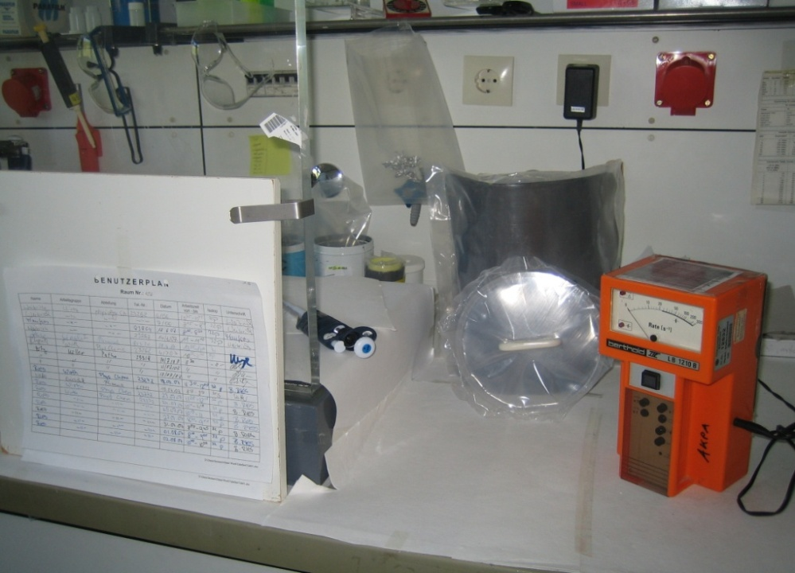
Radioaktives Arbeiten
Allgemeine (4 A-) Regeln
Einsatz möglichst geringer Aktivität
Beschränkung der Aufenthaltsdauer
Einhaltung von Abständen
Verwendung von Abschirmungen
Notes:
Eventl. in Vorversuchen die Arbeitsschritte oder Methode erproben
Die Isotopenlösungen so kurz als möglich offen stehen lassen
Kurze Arbeitswege zum Handtieren mit den Lösungen
Und natürlich, was noch dazugehört: Schutzkleidung tragen. (Schutzbrille bei hohen Mengen an 32P)
Kontaminationsüberwachung am Arbeitsplatz (richtiger Monitor, siehe Liste) (unkontrollierte Verschleppungen vermeiden)
Tragen von Handschuhen → schützt aber nicht davor, wenn mit kont. Handschuhen ins Gesicht oder sonstige ungeschützte Körperteile gefasst wird. Auch Türgriffe, Schalter, Telefon. Der nächste fasst dann wieder ohne Handschuhe hin und schon kommt es zur Verschleppung. Häufige Kontrollen sind unablässig. Trotz Routine passiert immer mal wieder.
Abstreifen der Handschuhe: Dass die Hände nicht mit der Außenseite der Handschuhe in Berührung kommen.
Verbot von Rauchen, Essen, Trinken, Kaugummi, Kosmetika
Innere Exposition verursacht höhere Dosen, kann aber durch umsichtiges Arbeiten völlig vermieden werden!!!!!

Slide 30
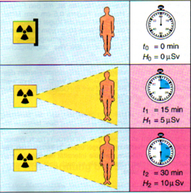
Die Dosis erhöht sich linear mit der Aufenthaltsdauer
Dauer Dosis
doppelt doppelt
3fach 3fach
4fach 4fach
5fach 5fach
. .
. .
. .
Je länger die Aufenthaltszeit in
einem Strahlungsfeld, desto höher
ist die dabei erhaltene Dosis.
https://docplayer.org

Slide 31
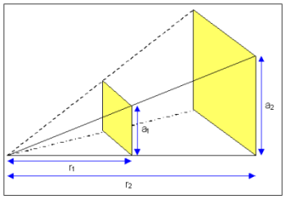
Abstandsquadratgesetz
Abstand Dosisleistung
doppelt ¼
3fach 1/9
4fach 1/16
5fach 1/25
. .
. .
. .
Je größer der Abstand von der
Strahlungsquelle, desto geringer
ist die Wahrscheinlichkeit
getroffen zu werden.
Kleiner Abstand:
große Anzahl von „Strahlungstreffern“
großer Abstand:
kleine Anzahl von „Strahlungstreffern“
http://www.gsg-physik.net
Notes:
durch die Verdoppelung des Abstandes reduziert sich die Strahlendosis auf ein Viertel

Slide 32
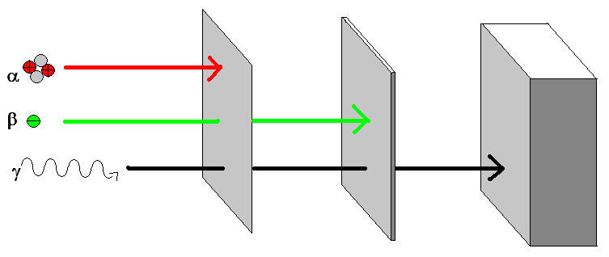
Abschirmung
Abschirmung: Dosis der ɣ-Strahlung nimmt exp. mit der Dicke der
Abschirmschicht ab.

Slide 33
Kontamination
Die Umgangsgenehmigung der ISO besagt:
„Gemäß § 39 StrSchV ist vor Verlassen des Arbeitsplatzes,
insbesondere nach Beendigung der täglichen Arbeit, der Arbeitsplatz
auf Kontamination zu überprüfen. Eine Kontamination ist zu beseitigen
oder die kontaminierte Stelle zu kennzeichnen.
Der Strahlenschutzbeauftrage ist hierüber unverzüglich zu informieren.“
Besteht die Möglichkeit, dass die Körperdosis durch Inkorporation von
radioaktiven Substanzen den Wert von 2 mSv Ganzkörper bzw. den
Wert von 50 mSv Haut- oder Handdosis überschreitet, ist eine
Inkorporationsmessung durchzuführen. Das Regierungspräsidium
bestimmt eine Messstelle.

Slide 34
Kontamination
Und:
Durch jede NICHT beseitigte Kontamination kann jedes Experiment zunichte gemacht werden, auch wenn diese weit unter jeglichem gesundheitsschädlichem Niveau liegt.

Slide 35
Kontamination → Dekontamination
Alle Laboreinrichtungen (einschließlich Wände und Böden) müssen
leicht dekontaminierbar sein.
Die notwendigen Hilfsmittel müssen vorhanden und leicht greifbar sein.
• Mittel zur Kennzeichnung: Ölkreide oder Filzschreiber, Warnzeichen
• Saugfähiges Material (z.B. Einwegtücher)
• Zange zur Manipulation (Greifer, Pinzette, etc.)
• Dekontaminierungs-Lösungen bzw. -Pasten
• Behältnisse zum Abtransport: Wannen, Tüten, Behälter
• Ersatzabdeckungen: Kunststoff- oder Alu-Folien
• Überschuhe
• Schlauchfolie, Schere und Folienschweißgerät
• Messgeräte und Monitore

Slide 36
Kontamination → Dekontamination
nötigenfalls Schutz vor Inkorporation
bei umfangreicheren Kontaminationen Hilfe holen
Verschleppung der Aktivität vermeiden
generell von „außen nach innen“ arbeiten
mit geeigneten Messgeräten ständig Dekontaminationserfolg prüfen
Hilfsmittel prüfen, ggf. dekontaminieren oder entsorgen
Bericht/Protokoll zur Dokumentation oder Isopersonal um Hilfe bitten
Dekontamination unterscheidet sich vom „herkömmlichen Putzen“ des Arbeitsplatzes!!

Slide 37
Dekontamination
Erste Hilfe bei Kontamination des Körpers:
Das Ausmaß der äußeren Kontamination durch ausmessen der
Körperfläche feststellen.
Kontaminierte Kleidungsstücke ablegen und Kontamination z.B. der
Arme und Hände beseitigen bzw. reduzieren.
Ziel der Dekontamination → völlige Säuberung der Haut mit bis zu
mehrfach zu wiederholenden Waschvorgängen von 2-3 Minuten mit
lauwarmem Wasser und einer pH- neutralen Seife.
Nach jedem Waschgang ist eine Kontrollmessung durchzuführen.
Beendigung der Dekontamination:
Vorläufig bei ausgeprägter Hautrötung (nicht erst bei Erosionen!!)
Wenn Deko-Erfolg < 10% bezogen auf den Ausgangsbefund vor dem letzten Dekontaminationsschritt
Wenn Restkont. < = 10 Bq / cm3

Slide 38
Sofortmaßnahmen bei Strahlenunfällen
Die zu ergreifenden Maßnahmen hängen stark von der speziellen Situation ab.
Bei hohen Dosisleistungen:
Strahlungsquelle abstellen
Bergung von Verletzten
Nötigenfalls Absperrung
Bei Kontamination ggf. Eigenschutz vor Inkorporation
ABER: lebensrettende Maßnahmen sind generell
(auch bei Kontaminationsgefahr) vorrangig!!

Slide 39
Arbeiten im Kontrollbereich
Zugang zum Kontrollbereich ist zulässig, wenn:
Der Aufenthalt der betroffenen Person zur Durchführung oder Aufrechterhaltung der Betriebsvorgänge oder Versuche dient und ist an gewissen Auflagen geknüpft.
Die Personen eingewiesen und mindestens 18 Jahre alt sind (Azubis dürfen 16 sein).
Besucher angemeldet sind.

Slide 40
Anmeldung Kontrollbereich
Vor Beginn der Arbeiten müssen sich die Personen anmelden.
Personen, die im Kontrollbereich arbeiten, haben sich der Personendosiskontrolle zu unterziehen.

Slide 41
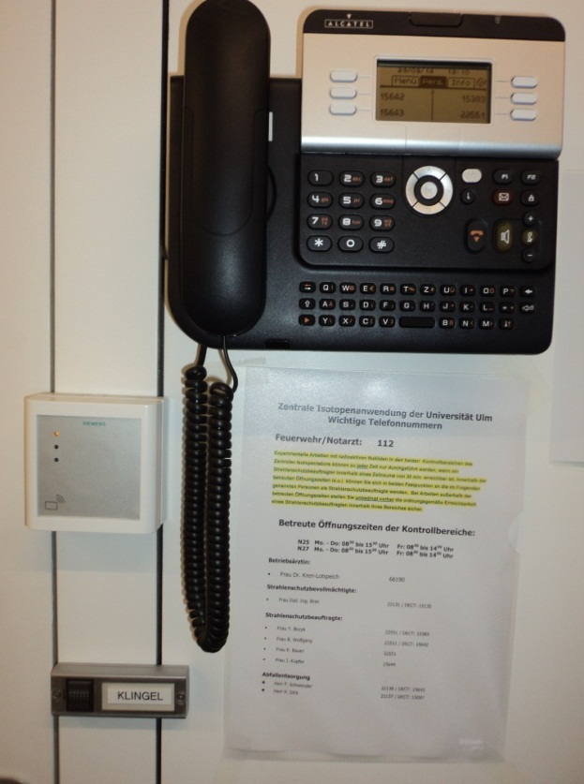
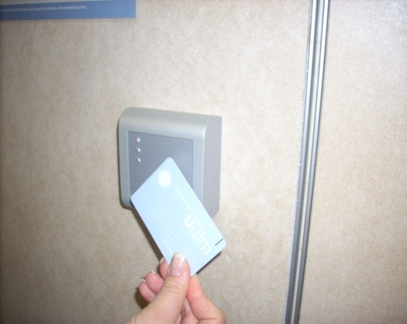
Zugang
SI-Port Anlage
Karten freischalten:
nur eingewiesene Personen,
ulub-Nr.,
Unterschrift,
E-Mail Adresse
Jährliche Rückmeldung über die weitergehende Beschäftigung an der Uni, sonst Sperrung der Karte

Slide 42
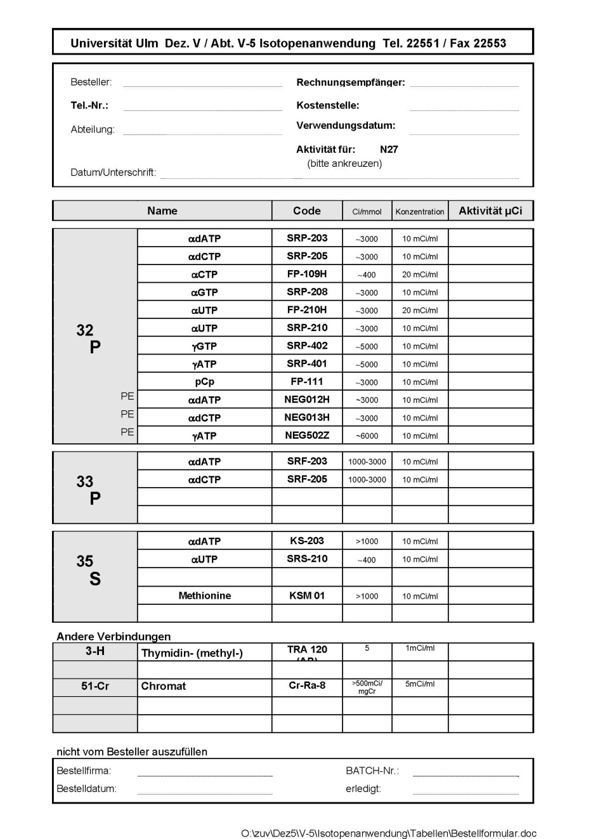
Isotopen-Bestellungen
Bestellformulare liegen in der Isotopenanwendung aus (oder über die Homepage)
Sammelbestellung Freitag bis 11.00 Uhr!!
(Vorteil: Versand- und Verpackungskosten werden geteilt.)
Abholung und Ausgabe der Aktivität nur an eingewiesen Personen
Notes:
Zur Not gibt’s dann noch den Restezettel an der Tür

Slide 43
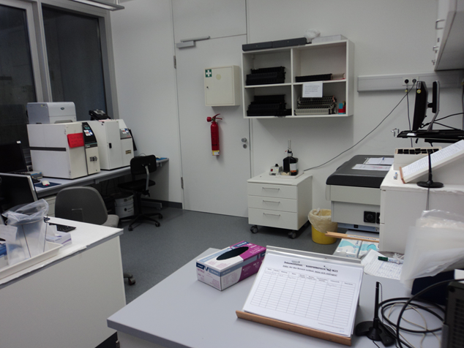
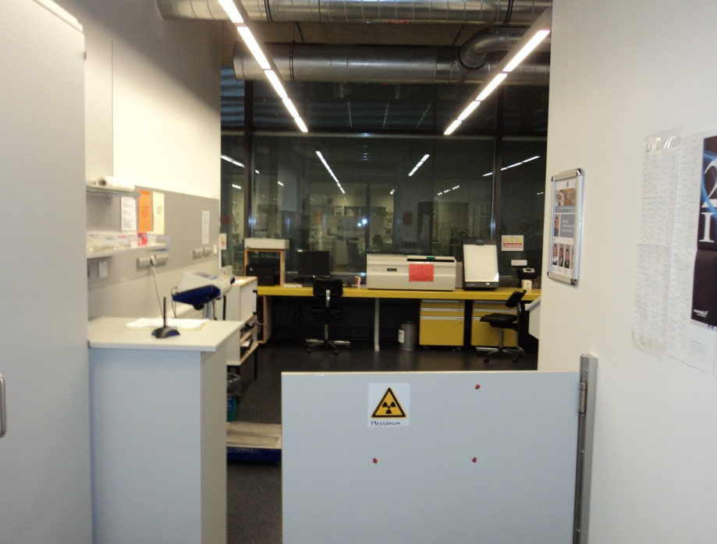
Vorgesetzter Messbereich
N25
N27
Auch im Messbereich an die Handschuhe denken!!
Notes:
Vor der Schwingtüre Kleiderschränke, dann Kontrollbereich.

Slide 44
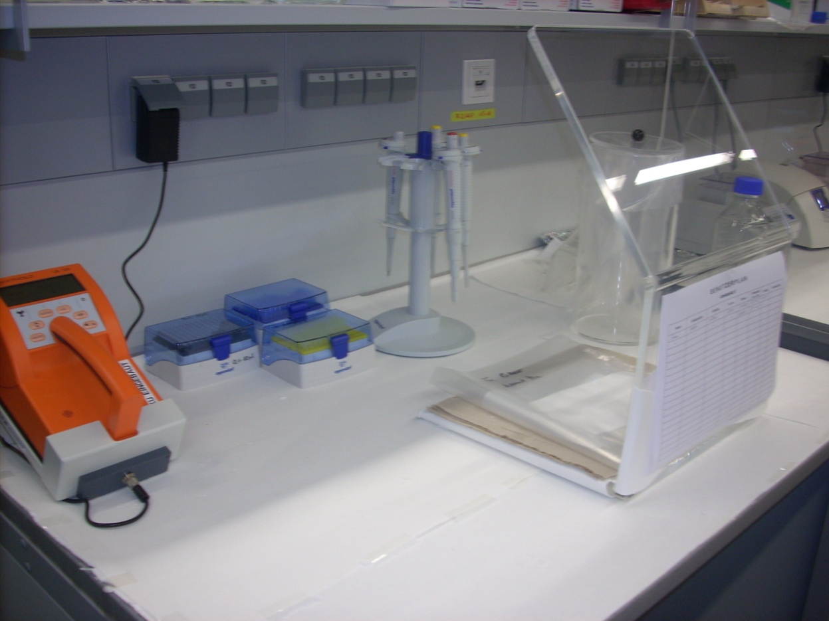
Radioaktives Arbeiten

Slide 45
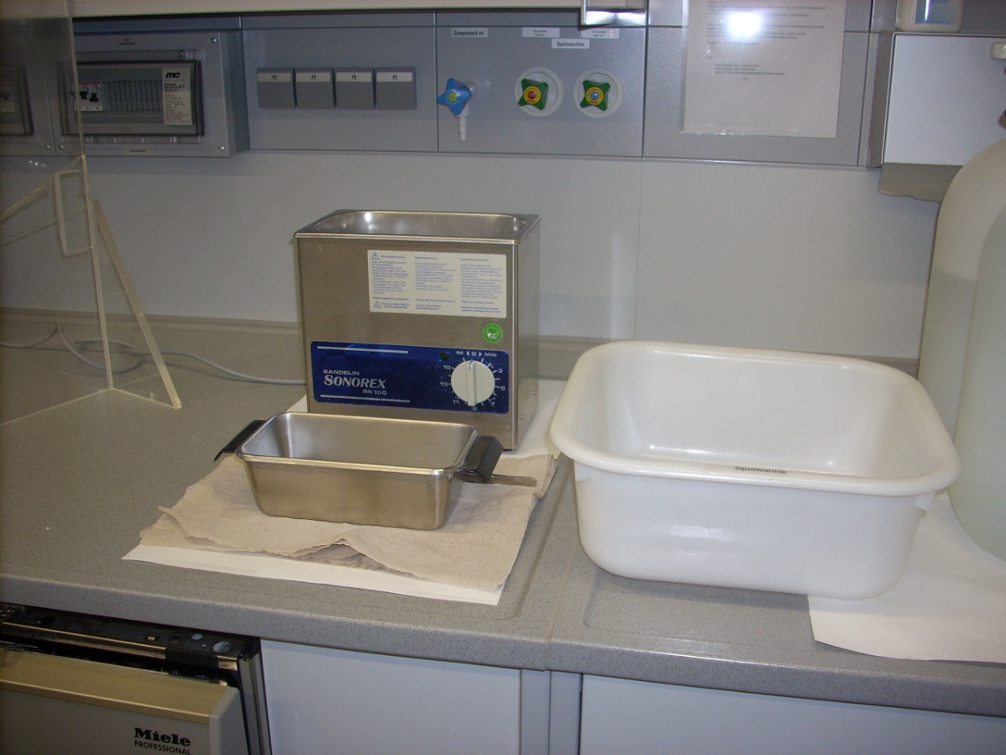
N27
Kontaminierte Materialien bitte in der Schüssel sammeln, wird vom Iso-Personal gereinigt!!!!!!!!!!!

Slide 46
Radioaktiver Abfall
Für den ganzen Bereich gilt:
Bitte richtiges
Verpackungsmaterial benutzen!
Keine radioaktiv Zeichen im Müll!
Beutel ohne Aufdrucke!
Dickes Plastik, dicht für
Flüssigkeiten.
In der ISO erhältlich!

Slide 47
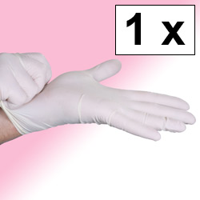
Szintillationsgefäße
Bitte mit Handschuhen!!
Gefäße bitte ordentlich zu drehen!

Slide 48
Szintillationsgefäße entsorgen
Nach Isotop <
H3 60.000 cpm
C14 60.000 cpm
S35 600 cpm
P32 600.000 cpm
in Plastikbeutel bei fortlaufender
Nummer, Anzahl der Proben in
die bereitgestellten Listen
eintragen.
Vials über den Grenzwerten
bitte möglichst vermeiden. Anfallende Vials werden in bereitgestellter Abfallbox gesammelt und cpm eingetragen.

Slide 49
Entsorgung von radioaktiven Abfällen

Slide 50
Entsorgung von radioaktiven Abfällen
1. Flüssige radioaktive Abfälle sammeln und in vorgesehene Behälter
(große Volumina vermeiden)
A. flüssig, anorganisch (nicht brennbar)
1) > 100 Tage HWZ (Begrenzung Gesamtaktivität H3- 60 MBq
C14- 1,7 MBq)
2) < 100 Tage HWZ (Cr51, S35)
3) 32P
B. flüssig, organisch (brennbar)
Lösemittel, alle HWZ

Slide 51
Entsorgung von radioaktiven Abfällen
2. Feste radioaktive Abfälle
A. brennbar (z.B. Zellstoff, Handschuhe, Pipettenspitzen)
1) > 100 Tage HWZ in Plastikbeutel in 120l Faß
(Begrenzung H3- 110 MBq
C14- 3,4 MBq)
2) < 100 Tage HWZ in Plastikbeutel eingeschweißt
B. unbrennbar (z.B. Glas, Metall, Alufolie)
alle HWZ
Die Aktivitätsmenge, Isotop usw. müssen in die dazugehörigen
Formulare eingetragen werden.
Notes:
- feste Sonderabfälle (Kadaver, Blut, Organteile)

Slide 52
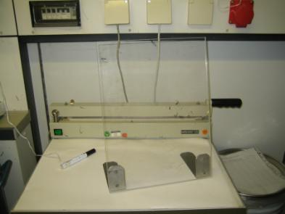
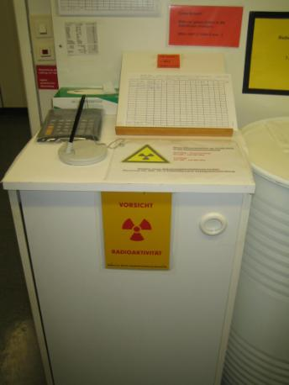
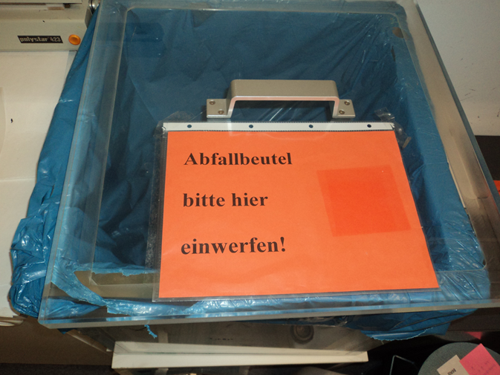
Notes:
Zuschweißen!
Darauf achten wenig wie möglich Flüssigkeit.
Nicht „unbrennbares“, keine Zeichen mit Radioaktivität.
Fortlaufende Nummer aus der Liste gegenüber, diese Nummer auf Beutel und dann ins Faß.

Slide 53
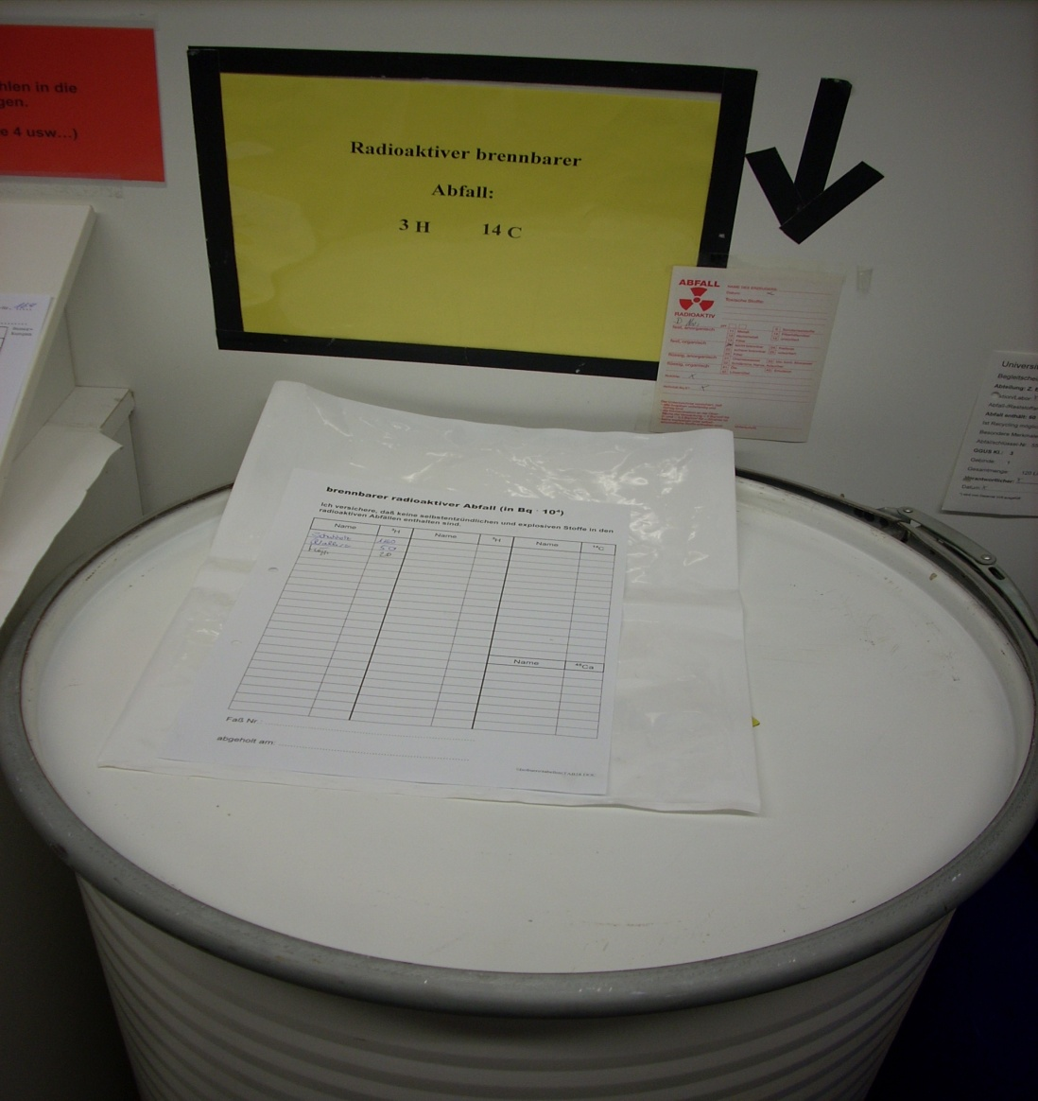
HWZ über 100 Tage
Notes:
14 C/H³ - fest nur in Liste auf dem Fass eintragen
- flüssig im Fass unter Abzug

Slide 54
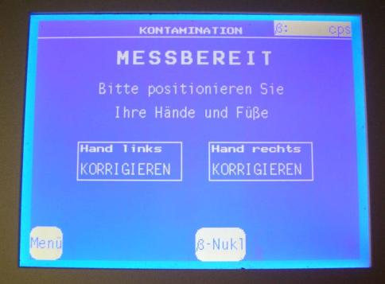
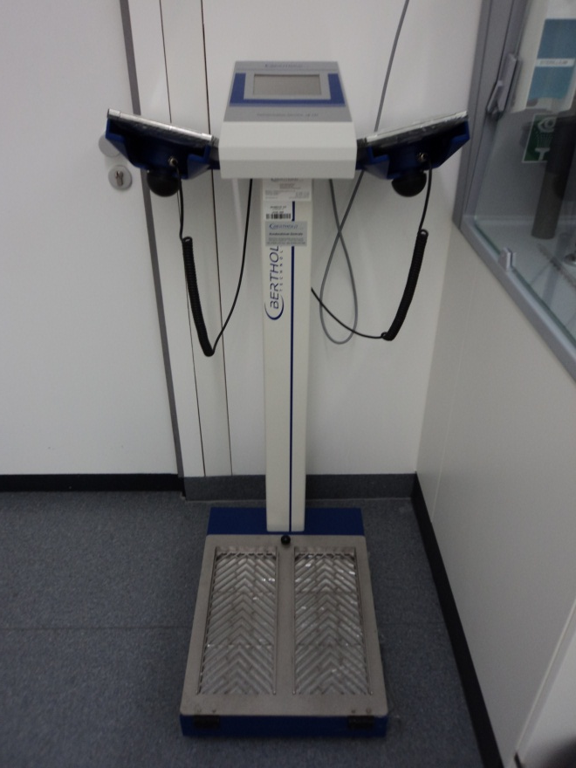
Verlassen des Kontrollbereichs
Beim Verlassen eines Kontrollbereichs mit Kontaminationsgefahr ist eine Messung am Hand-Fußmonitor vorgeschrieben!

Slide 55
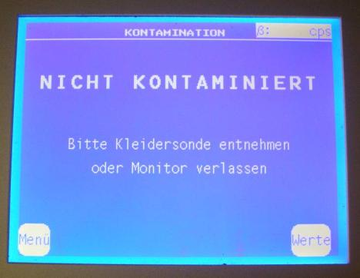
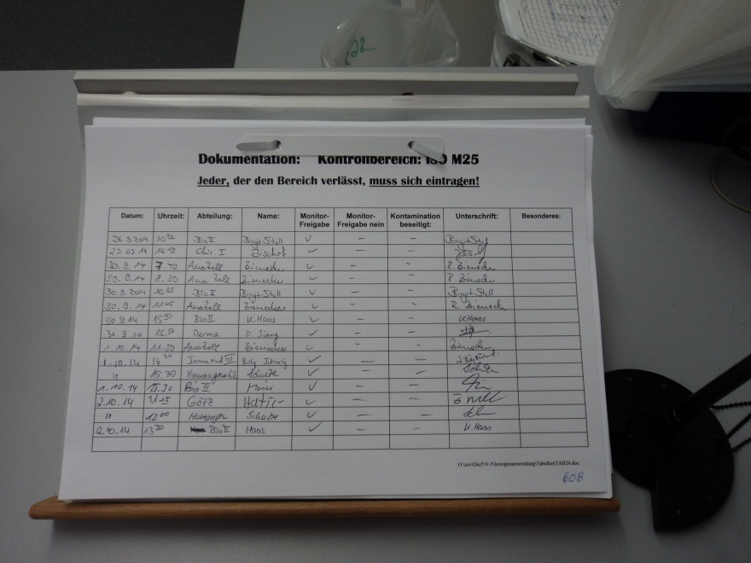
Verlassen des Kontrollbereichs
Jeder, der den Bereich verlässt muss sich eintragen!

Slide 56
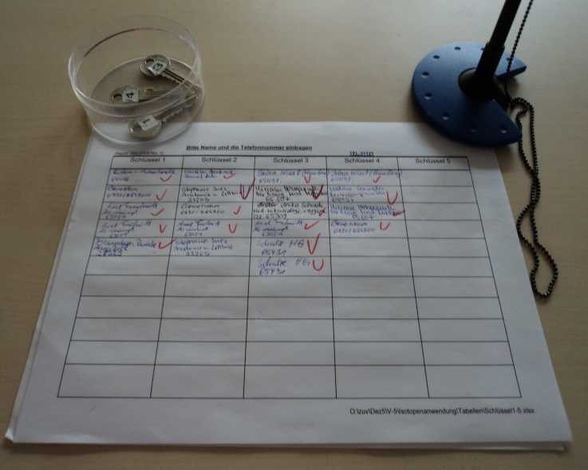
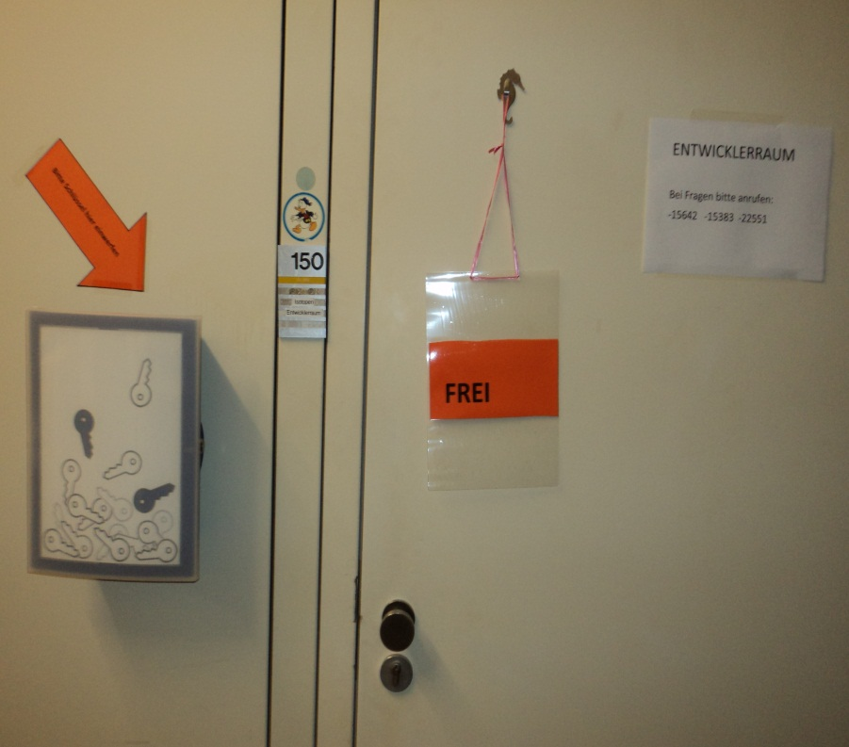
Entwicklerraum mit Dunkelkammer
Schlüssel in N25, R. 1201
Entwickler in O26, R. 150
Notes:
Neue Dunkelkammer außerhalb des Kontrollbereichs, Zugang nur mit Schlüssel!!!!!!!

Slide 57
Strahlendes!
Sicherheitstipp:
Bananen sind durch bestimmte Cäsiumisotope leicht radioaktiv.
Deshalb sollte man nie mehr als 600 Bananen pro Sekunde essen, um eine schädliche Strahlendosis zu erreichen!
Meine Frau sagt, ich soll Ghostbuster spielen und hat mir eine Strahlenkanone gegeben.
Das Ding brummt und der Teppich wird davon sauber!

